Slide 1

第 2 课
《HSK标准教程》第1册
谢谢你
Thank you

Slide 2
拼音Pinyin
1. 汉语拼音的声母和韵母（2）Initials and Finals of Chinese Pinyin(2)
声母 Initials（2）
zh
ch
sh
r
z
c
s

Slide 3
拼音Pinyin
1. 汉语拼音的声母和韵母（2）Initials and Finals of Chinese Pinyin(2) yun yün when j, q, x, y meets ü, it has to change u. Yu yü
韵母 Finals（2）
ou
iou(iu)
an
ian
uan
üan
en
in
uen(un)
ün
anɡ
ianɡ
uanɡ
enɡ
inɡ
uenɡ
onɡ
ionɡ

Slide 4



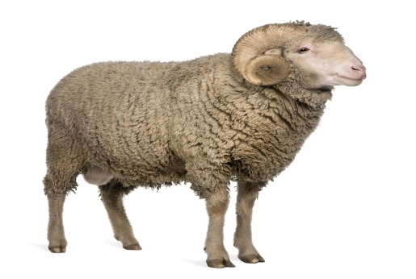

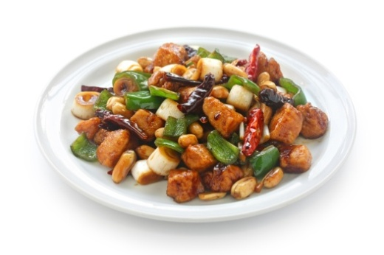


拼音Pinyin
看图片，朗读下列单音节词语
Look at the pictures and read the monosyllabic words aloud
sān
Shān
zhōnɡ
yánɡ
línɡ
cài
shǒu
xiónɡ

Slide 5


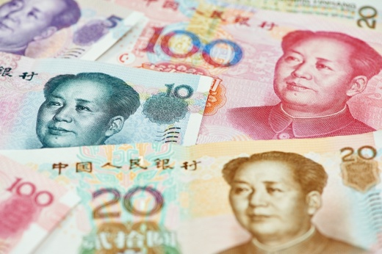





拼音Pinyin
看图片，朗读下列单音节词语
Look at the pictures and read the monosyllabic words aloud
yún
xīnɡ
yuán
rén
chuán
chuánɡ
chī
rè

Slide 6

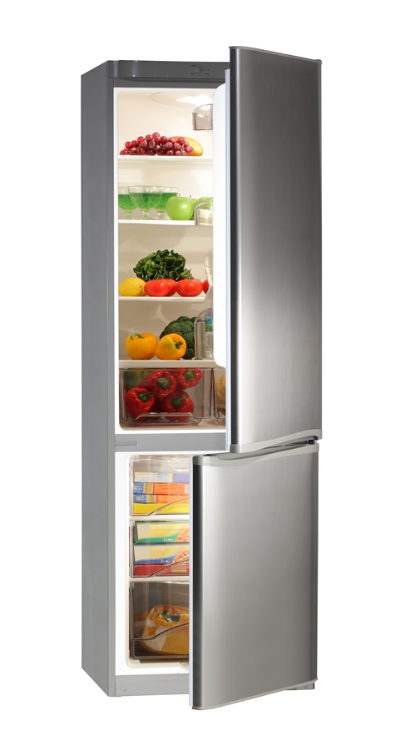
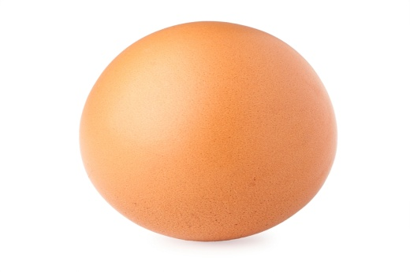





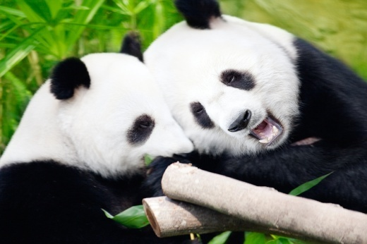
拼音Pinyin
看图片，朗读下列双音节词语
Look at the pictures and read the disyllabic words aloud
bīnɡ xiānɡ
jī dàn
sī jī
zú qiú
jī chǎnɡ
pá shān
shóu biǎo
xiónɡ māo

Slide 7




拼音Pinyin
2. 汉语的轻声 The Neutral Tone
mā ma
妈妈
yé ye
爷爷
nǎi nai
奶奶
bà ba
爸爸

Slide 8
拼音Pinyin
朗读下列词语，注意轻声的读法 hour 小时
Read the syllables aloud and pay attention to the neutral tone.
zhuō zi
fánɡ zi
yǐ zi
ɡuì zi
tā men
rén men
wǒ men
dì di
yī fu
ér zi
xǐ huan
rèn shi
xiān shenɡ
pénɡ you
wǎn shanɡ
piào lianɡ

Slide 9
拼音Pinyin
Tone mark priority: a > o > e > i > u > ü
Exceptional case: xiū xī, shuì jiào
2. 拼写规则（1）：Rules of Pinyin(1)
（1）标调法：Tone Marking nǐ shì nǎ gè guó jiā de rén
朗读下列音节，注意声调标注的位置
Read the syllables aloud and pay attention to positions of the tone marks.
xué xiào
bānɡ mánɡ
lán qiú
nǚ'ér
yóu yǒnɡ
shóu biǎo
zhōnɡ yú
ɡōnɡ sī
shí jiān
shēn tǐ
kǎo shì
ɡuó jiā
bào zhǐ
hǎo chī
xiè xie
kè qi

Slide 10
拼音Pinyin
（2）省写：Abbreviation
朗读下列词语，注意韵母省写的部分
Read the syllables aloud and pay attention to the abbreviated finals
xiū xi
shuì jiào
lún chuán
niú nǎi
pí jiǔ
ánɡ ɡuì
liú yán
kāi huì
tǎo lùn
zú qiú
lún dūn
shī rùn
cán kuì
shuǐ ɡuǒ
táo zuì
shùn lì

Slide 11
汉字Characters
1. 汉字的笔画（2）Strokes of Chinese Characters(1)
笔画名称 Stroke | 运笔方向 Direction | 例字 Example Characters
横折 hénɡ zhé horizontal-turning |  | 口 kǒu mouth 日 rì sun
竖折 shù zhé vertical-turning |  | 山 shān mountain 出 chū to come/get out
竖钩 shù ɡōu vertical hook |  | 丁 dīnɡ man,member of a family 小 xiǎo small,little

Slide 12

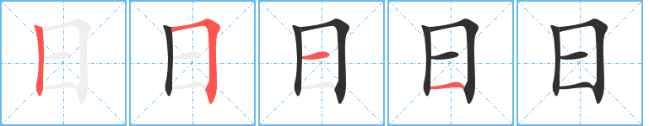

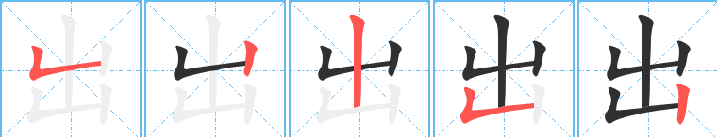

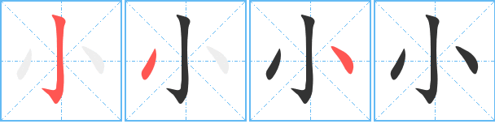

Slide 13
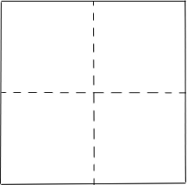
汉字Characters
2. 认识独体字（笔画） Single-Component Characters（Strokes）

Slide 14
生词New Words
谢谢
xièxie
不
bù
不客气
bú kè qi
再见
zàijiàn

Slide 15
生词New Words
xiè xiè
xiè xiè nǐ
xiè xiè nǐ mén
谢谢
谢谢你们！
谢谢！
谢谢你!
不
不客气
再见
Notes:
“行李箱”一词的扩展有些单一、简单

Slide 16
生词New Words
Another rule for tone change - when 不（bù）is followed by a fourth tone, it becomes bú, like bú xiè or bú kè qì
xiè xiè
xiè xiè nǐ
xiè xiè nǐ mén
谢谢
谢谢！
谢谢你!
谢谢你们！
bú xiè
bù hǎo
不
不谢！
不好
不客气
再见
Notes:
“行李箱”一词的扩展有些单一、简单

Slide 17
生词New Words
Another rule for tone change - when 不（bù）is followed by a fourth tone, it becomes bú, like bú xiè or bú kè qì
xiè xiè
xiè xiè nǐ
xiè xiè nǐ mén
谢谢
谢谢！
谢谢你!
谢谢你们！
bú xiè
bù hǎo
不
不谢！
不好
xiè xiè nǐ
不客气
A：谢谢你！
B：不客气！
bú kè qì
再见
Notes:
“行李箱”一词的扩展有些单一、简单

Slide 18
生词New Words
xiè xiè
xiè xiè nǐ
xiè xiè nǐ mén
谢谢
谢谢！
谢谢你!
谢谢你们！
bù xiè
bù hǎo
不
不谢！
不好
xiè xiè nǐ
不客气
A：谢谢你！
B：不客气！
bú kè qì
A：再见！
再见
B：再见！
zài jiàn
Notes:
“行李箱”一词的扩展有些单一、简单

Slide 19
生词New Words
谢谢
谢谢！
谢谢你!
谢谢你们！
不
不谢！
不好
不客气
A：谢谢你！
B：不客气！
A：再见！
再见
B：再见！
Notes:
“行李箱”一词的扩展有些单一、简单

Slide 20

课文Text 1
xiè xie
A：谢谢！
bú xiè
B：不谢！

Slide 21

课文Text 1
A：谢谢！
B：不谢！

Slide 22

课文Text 2
xiè xie nǐ
A：谢谢 你！
bú kè qi
B：不客气！

Slide 23
课文Text 2
A：谢谢你！
B：不客气！

Slide 24

课文Text 3
zài jiàn
A：再见！
zài jiàn
B：再见！

Slide 25
课文Text 3
A：再见！
B：再见！

Slide 26
课堂用语 Classroom Expression
打开书。
Dǎ kāi shū.
Open your book.
请大声读。
Qǐnɡ dà shēnɡ dú.
Please read aloud.
再读一遍。
Zài dú yí biàn.
Read once again./Repeat.
一起读。
Yìqǐ dú.
Read together.
有问题吗？
Yǒu wèntí ma?
Any questions?

Slide 27
课 堂 活 动
听一听，找一找。
根据老师朗读顺序，正确排列韵母卡片。
A组：
B组：
1)ie (3)o (5)iu
(7)eng (9)ü (11)iong
(13)ai (15)er (17)uo
(19)an (21)en (23)uang
(25)i (27)ing (29)ua
(31)uan (33)ia (35)ian
2)ei (4)ün (6)ao
(8)e (10)un (12)ou
(14)ang (16)iao (18)in
(20)ui (22)a (24)uai
(26)ün (28)u (30)ong
(32)üan (34)ueng (36)iang

